Slide 1
Intelligent Agent
智能Agent

Slide 2
Intelligent Agent
Intelligent Agent——贯穿课程的主线。

Slide 3
Outline
Intelligent Agent 概要
Intelligent Agent 构建
Multi-Agent Systems
Intelligent Agent 应用举例
Intelligent Agent 相关资源

Slide 4
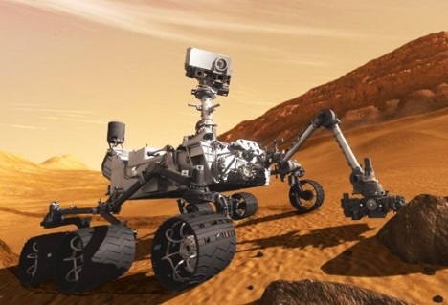
为什么要有 Intelligent Agent ？
计算机不知道要去做什么
  所有的动作都是事先由程序员指定好的。
越来越多的应用需要计算机能够发挥自主作用
  航天器的控制，探路者、嫦娥；
  搜索引擎
……

Slide 5
什么是 Intelligent Agent ？
An agent is anything that is capable of acting upon information it perceives.
An intelligent agent is an agent capable of making decisions about how it acts based on experience, that is of learning decision from experience.

Slide 6
什么是 Intelligent Agent ？（2）
An autonomous intelligent agent is an intelligent agent that is free to choose between different actions.
An artificial autonomous intelligent agent is anything we create that is capable of actions based on information it perceives, its own experience, and its own decisions about which actions to perform.

Slide 7
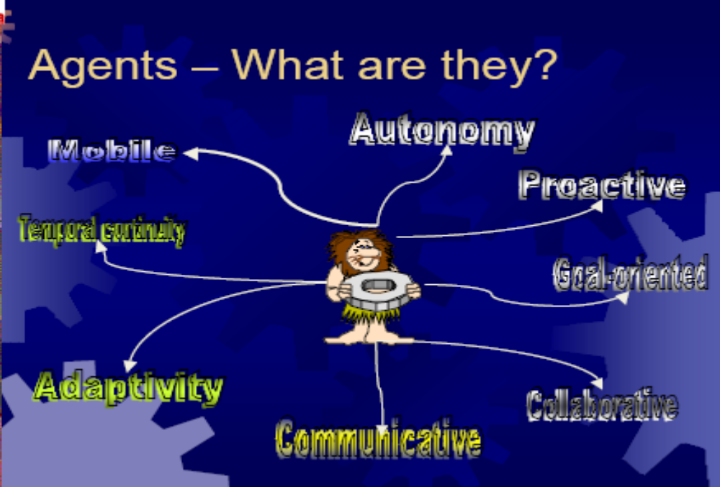

Slide 8
Agent的基本能力
自主性：在不涉及其它Agent的情况下，一个Agent有其本身的信念，能够进行自主决策，能够主动利用其能力来控制自身状态和追求目标；
学习进化：Agent具有感知、观察自身和其它Agent的行动、结果及其环境的能力，并从中学习进化、改进其经验基础和决策能力；
社会性：Agent与环境之间、各个Agent之间可以通过其特有的语言进行交流和通讯，并具有进行诸如合作、服从、冲突等社会活动的能力；

Slide 9
Agent的扩展特性
移动能力：Agent具有根据自己选择的时间和位置，在网络中迁移其“住处”，这是一个非本质的技术特性，但对于在网络环境下构造分布式人工智能解决方案非常重要。
除以上的基本属性外，在某些研究领域人们希望Agent还要有相应的特殊属性以方便研究。例如，诚实性、慈善性、理性、意志力等等，有的情况下还要求Agent有图形交互界面。

Slide 10
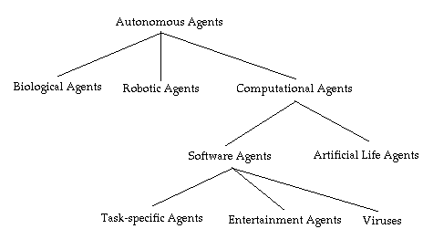
Agent分类

Slide 11
Outline
Intelligent Agent 概要
Intelligent Agent 构建
Multi-Agent Systems
Intelligent Agent 应用举例
Intelligent Agent 相关资源

Slide 12
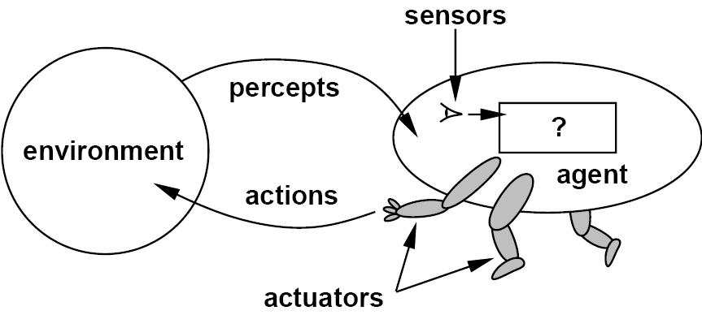
Agent：
通过传感器感知所处环境并通过执行器对该环境产生作用的实体。

Slide 13
相关概念
感知序列：
智能体在任何给定时刻的行动选择取决于到那个时刻为止该智能体的整个感知序列。
智能体函数：
把任意给定感知序列映射到智能体行动。
智能体程序：
智能体函数的具体实现。

Slide 14

智能体简单实例
感知序列 | 行动
[A, Clean] [A, Dirty] [B, Clean] [B, Dirty] … | Right Suck Left Suck …
感知序列可以对应不同的行动从而决定Agent的不同实现。
但，
是不是最好的？

Slide 15
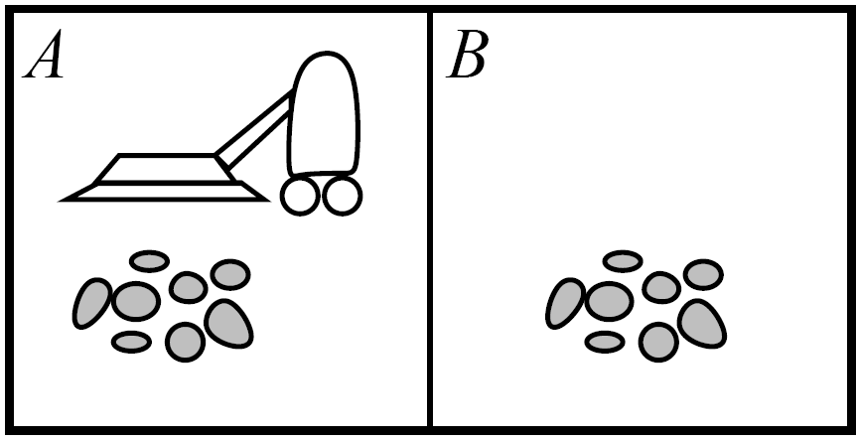
吸尘器例子
如果所在区域有灰尘，就清洁，否则就移动到另一个区域。是不是理性的？
在每个单位时间内，对每块清洁区域奖励1分；
环境是先验知识，但灰尘和Agent的初始位置未知；
可能行动只有Left、Right、Suck和NoOp；
Agent能正确感知它自己位置及所在地是否有灰尘。
但当环境改变时，这个Agent不再是理性的：
——所有灰尘吸干的情况；“环境位置”未知，等等。

Slide 16
理性智能体:“做事正确”的智能体
性能度量：通常由理性设计者给出，根据实际在所处的环境中希望得到的结果来设计度量，而不是根据智能体应该表现的行为。（数量与效果）
理性的判断取决于：
  性能度量
  智能体对环境的先验知识
  智能体可执行的行动
  智能体到那时为止的感知序列
理性智能体应该选择期望能使其性能度量最大化的行动
Notes:
和效用函数的区别？上一页的例子是个理性智能体吗？

Slide 17
任务环境：PEAS
PEAS：Performance, Environment, Actuators, Sensors
确定任务环境是Agent设计的第一步。
智能体种类 | 性能度量 | 环境 | 执行器 | 传感器
无人驾驶 Taxi | 安全，快速，守法，舒适的旅途，利润最大化 | 道路，其他车辆，行人，顾客 | 方向盘，加速器，刹车，信号灯，喇叭，显示器 | 摄像头，声波传感器，速度计，GPS，里程计
一个出租车自动驾驶系统的PEAS描述

Slide 18
任务环境的属性
完全可观察与部分可观察
确定性与随机
片段式与延续式
静态与动态
  出租车驾驶是动态的
  纵横字谜游戏是静态的
  半动态：环境本身不随时间的流逝而变化，但智能体的性能评价随时间变化；例如计时棋赛。
离散与连续

Slide 19
例子
任务环境 | 可观察性 | 确定性 | 片段性 | 静态性 | 离散性 | 智能体数
扑克牌 | 部分 | 策略 | 延续式 | 半动态 | 离散 | 多个
无人驾驶Taxi | 部分 | 随机 | 延续式 | 动态 | 连续 | 多个

Slide 20
智能体的结构
智能体＝体式结构＋程序
体式结构为程序提供：
  来自传感器的感知信息
  运行程序
  把程序产生的行动送到执行器

Slide 21
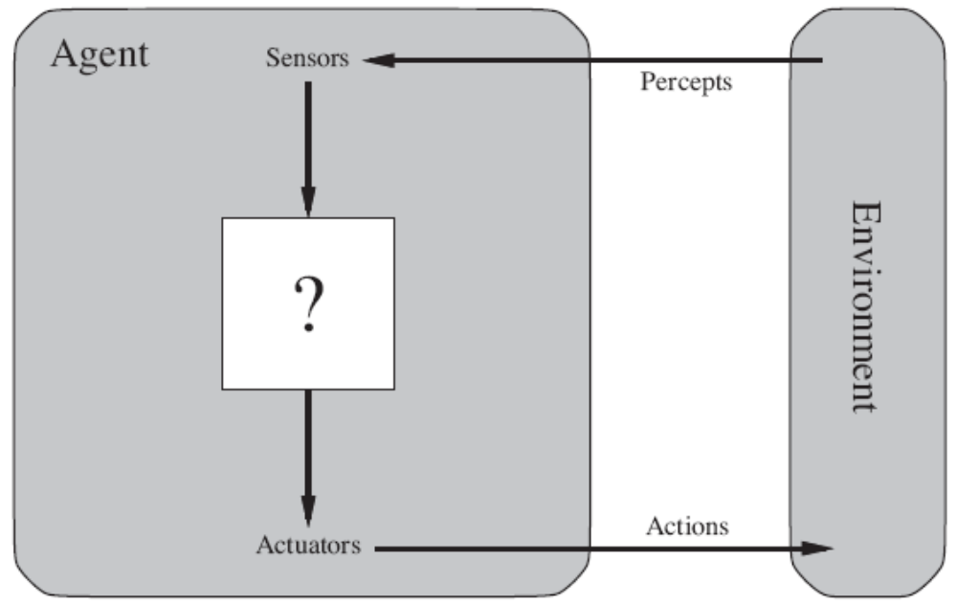
几种基本的智能体程序：
  简单反射型
  基于模型的简单反射型
  基于目标
  基于效用
智能体的结构

Slide 22
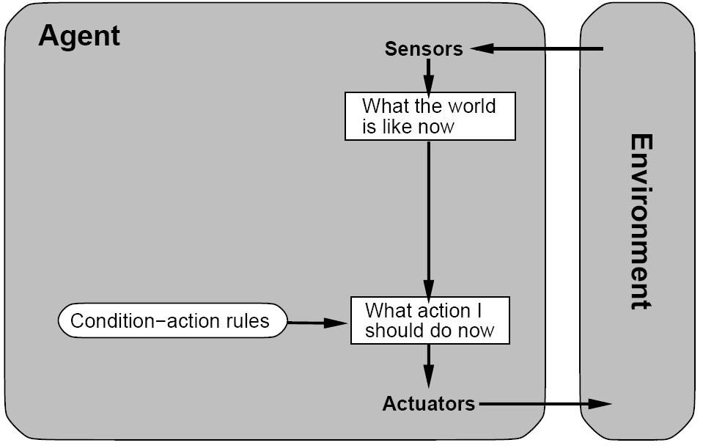
条件－行为规则例子：如果当前位置脏，那么吸尘。
简单反射型智能体

Slide 23
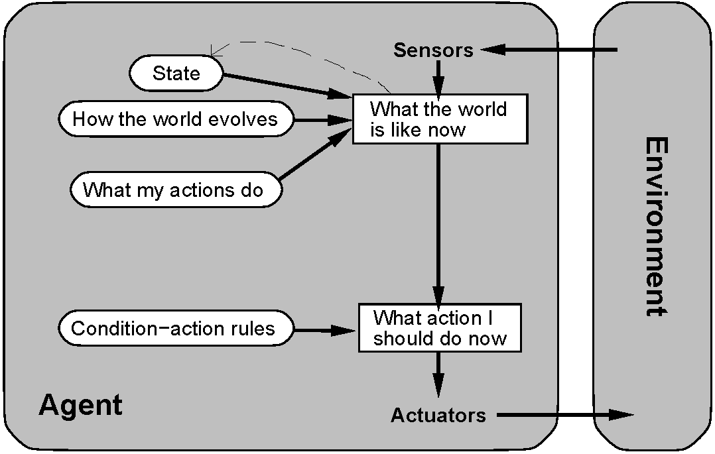
世界的模型=世界如何演进+我的行动做了什么
基于模型的反射型智能体

Slide 24
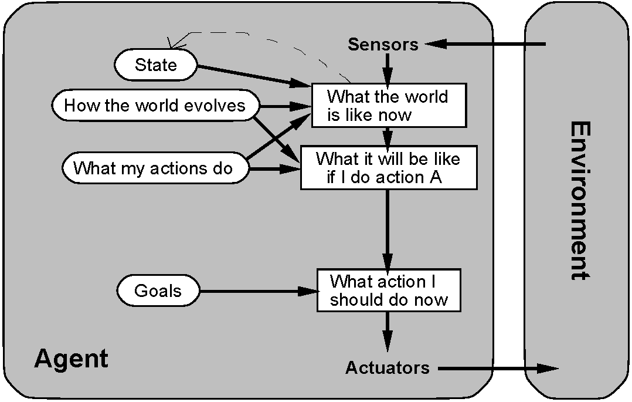
增加了对未来（下一步）的考虑
基于目标的智能体

Slide 25
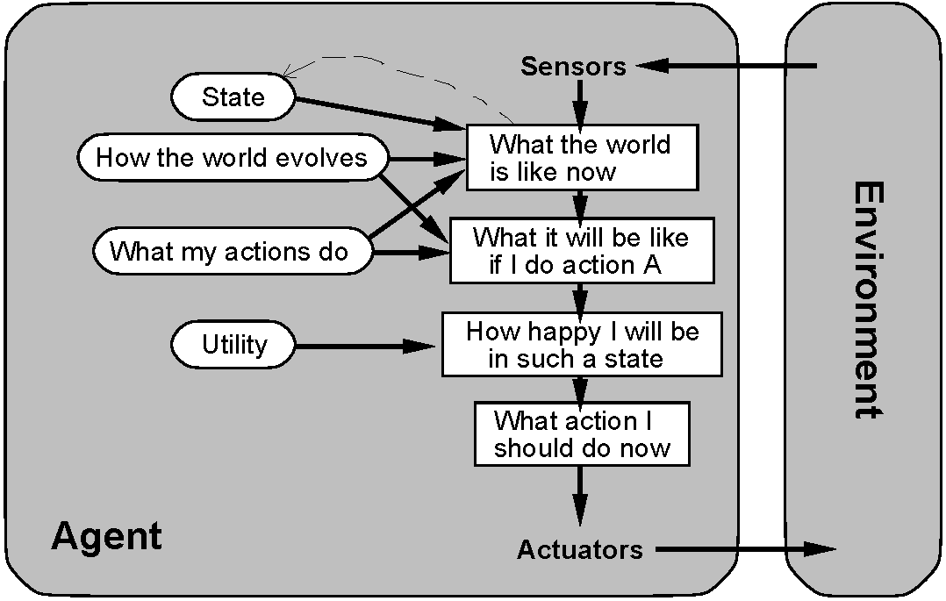
增加效用函数，选择导致最佳期望的行动
基于效用的智能体

Slide 26

通过学习产生智能体程序
学习智能体

Slide 27

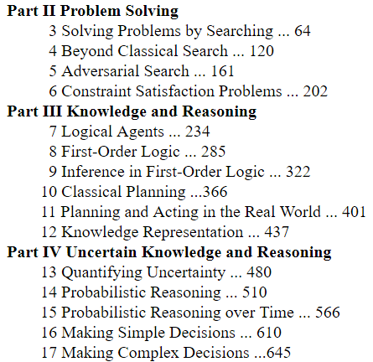
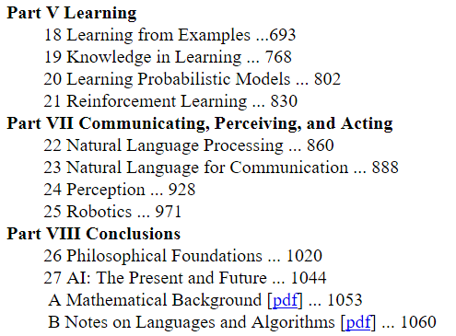
智能体如何工作？
Artificial Intelligence—A Modern Approach

Slide 28
Outline
Intelligent Agent 概要
Intelligent Agent 构建
Multi-Agent Systems
Intelligent Agent 应用举例
Intelligent Agent 相关资源

Slide 29
Multi-Agent System (MAS)
A network of problem solvers that work together to solve problems that are beyond their individual capabilities.
  solve problems that may be too large for a centralised single agent,
  provide better speed and reliability,
  tolerate uncertain data and knowledge.

Slide 30
MAS的两个极端
Cooperative Multi-Agent Systems (CMAS)
Agents could be counted on to act for the greater good of the system,
Agents that had all been designed by a single designer, who was only concerned with increasing the general system’s performance and not the performance of individual agents.

Slide 31
MAS的两个极端
Self-Interested Multi-Agent Systems (SMAS)
Agents are considered self-interested, competitive or non-cooperative,
Individually motivated agents, who had been designed by independent designers.
e.g. a set of personal meeting-scheduling agents where each agent tries to schedule a meeting at the best time for its particular owner.

Slide 32
MAS中Agent必须技能:
move to be able to find each other and access environmental resources;
communicate amongst themselves;
coordinate their activities;
negotiate once they find themselves in conflict.

Slide 33
Outline
Intelligent Agent 概要
Intelligent Agent 构建
Multi-Agent Systems
Intelligent Agent 应用举例
Intelligent Agent 相关资源

Slide 34

智能主体的几个典型的实例
  Microsoft的Office助手；
  计算机病毒（破坏主体）；
  计算机游戏或模拟中的智能角色；
  贸易和谈判主体（如Ebay的拍卖主体）；
  网络蜘蛛Web Spider（搜索引擎中的数据搜集和索引主体，如Google）

Slide 35
商业智能
Business
Business intelligence (BI) actively supports management activities in gaining insight into their company results and processes, using tools and technologies such as data warehouse, on line analytical processing, data mining, advanced reporting etc.
To make qualified decisions managers combine information arriving from BI applications with disperse information about global economic state, their customers, partners and competitors.

Slide 36
Business
three prospective fields for using intelligent agents in the field of BI
– intelligent data acquisition,
– intelligent modelling,
– and intelligent information brokerage for mediating information flow between users and disperse information sources.

Slide 37
E-Commerce
Internet bots, also known as web robots, WWW robots or simply bots, are software applications that run automated tasks over the Internet.
Typically, bots perform tasks that are both simple and structurally repetitive, at a much higher rate than would be possible for a human alone.

Slide 38
E-Commerce
BotSpot is a platform to use Bots and Intelligent Agents in your hobby, special interest or business.
BotSpot classifies Bots and Intelligent Agents by subject.
Bots and Intelligent Agents will allow you to do routine tasks in an automatic function thus allowing you greater time for the more important things at hand.
You will feel comfortable knowing that the latest information will be brought to you by your personal bot or intelligent agent.

Slide 39
E-Commerce
BotSpot -- Stock Bots
  TradeTrakker is an easy-to-use, yet powerful financial portfolio management application.
  TradeTrakker will help you monitor and analyze your stock and mutual fund positions, providing powerful insight into how well your investments are performing.
  TradeTrakker is the ideal way for investors all over the world to keep track of their investment accounts and analyze their performance.

Slide 40
Distributed project management
ProcessLink:
  to enable multidisciplinary design engineers to track and coordinate their design decisions with each other, even when not co-located or working with the same software.
  this is done by agents that understand the engineering design process and can coordinate it.
Approach:
Agent-
Based
Concurrent
Design

Slide 41
Manufacturing
ACME project (Agent-based Control in Manufacturing Environments)
The central controller is replaced by several controllers, usually referred to as autonomous agents, each one devoted to a small portion of the overall system.
Each agent is a software entity that has a set of protocols which govern the operations of the manufacturing entity, a knowledge base, an inference mechanism and an explicit model of the problem to solve.
Agents communicate and negotiate with the other agents, perform the operations based on the local available information and may pursue their local goals.

Slide 42
Manufacturing
SIGMAN
Special Interest Group in Manufacturing
where you'll find information and resources about Artificial Intelligence and its applications to Manufacturing.

Slide 43
Military
AGENTFLY is Multi-Agent Software for Airspace Control in the Combat Zone.
AGENTFLY features distributed coordination mechanisms based on collective decision-making and knowledge sharing, agent architecture, and specific agents responsible for data collection/ updating and planning/scheduling tasks, and the required visualization technology.

Slide 44
Military
VIPAR: Multi-Agent Intelligence Analysis System
intelligent software agents have been successfully developed to address challenges facing the military and intelligence community in quickly gathering and organizing massive amounts of information then distill that information into a form directly and explicitly amenable for use by an analyst.
US Pacific Command’s CINC Admiral Blair calls VIPAR “A tremendously successful project” where “Software agents … lead to substantially improved analytical products.”

Slide 45
Outline
Intelligent Agent 概要
Intelligent Agent 构建
Multi-Agent Systems
Intelligent Agent 应用举例
Intelligent Agent 相关资源

Slide 46
Intelligent Agent 相关资源
相关标准
开发平台
研究机构
会议期刊

Slide 47
Agents are not Standardized
Workers involved in agent research have offered a variety of definitions:
  The MuBot Agent
  The AIMA Agent
  The Maes Agent
  The KidSim Agent
  The Hayes-Roth Agent
  The IBM Agent
  The Wooldridge­Jennings Agent
  The SodaBot Agent
  The Foner Agent
  The Brustoloni Agent
  The FAQ Agent.
Some kind of standardization is needed!!!
First Agent standards appeared in 1997 (FIPA, OMG MASIF)

Slide 48
Agent Standardization Efforts
1) Object Management Group (OMG) Agents Working Group
  Recommends standards for agent technology
  Mobile Agent System Interoperability Facilities (MASIF) – draft specification
  www.omg.org
2) FIPA - Foundation For Intelligent Physical Agents
  Non-profit organization which promotes the development of specifications of generic agent technologies that maximize interoperability within and across agent-based applications
  www.fipa.org
3) DARPA - Defense Advanced Research Projects Agency
  Has several agent-related programs
  Control of Agent-Based Systems
  DARPA Agent Markup Language (DAML)
  www.darpa.mil

Slide 49
FIPA
FIPA (Foundation for Intelligent Physical Agents)
1996年建立于瑞士日内瓦，目的是为提高异构Agent系统之间的交互性而制定的一系列的技术规范（体系结构、通信语言、内容语言、交互协议）。
FIPA是一个可以公开利用的规范，它不是一项特定的应用技术，而是针对不同应用领域的通用技术；
FIPA不是一项独立的技术，而是一套基本技术集，该技术集使得开发者可以开发出具有高度协同能力的复杂系统。

Slide 50
FIPA
FIPA is an IEEE Computer Society standards organization that promotes agent-based technology and the interoperability of its standards with other technologies.
FIPA, the standards organization for agents and multi-agent systems was officially accepted by the IEEE as its eleventh standards committee on 8 June 2005.

Slide 51
www.fipa.org
Agents and Web Services Interoperability Working Group (AWSI WG)
Human-Agent Communications Working Group (HAC WG)
Mobile Agents Working Group (MA WG)
P2P Nomadic Agents Working Group (P2PNA WG)
Review of FIPA Specification Study Group (ROFS SG)

Slide 52
FIPA对Agent的标准化作的贡献
中间件支持。包括Agent的注册、定位服务，通信服务，移动性及安全性支持。
Agent通信语言。包括语义、交互协议、责任等。
和本地软件的交互。将企业遗留系统或数据库包装起来。
Agent与人的交流。定义了交流内容与交流方式。

Slide 53
FIPA Overview : Application- oriented
Personal Assistant
Personal Travel Assistance
Audio/Visual Entertainment and Broadcasting
Network Management

Slide 54
FIPA Overview : Technology-oriented
Message transport
Agent communication languages
Semantic content languages
Interaction protocols (dialogues, conversations)
Platform management (white and yellow pages)

Slide 55
FIPA的管理模型
FIPA Agent必须运行在FIPA平台(FIPA Agent Platform)内，平台为其提供了基本的服务支持，因此在某种程度上也可以称平台为Agent的中间件。
平台主要功能是管理Agent的生命周期、使Agent能与平台内或平台外的Agent通信、使之能访问平台提供的服务等。

Slide 56
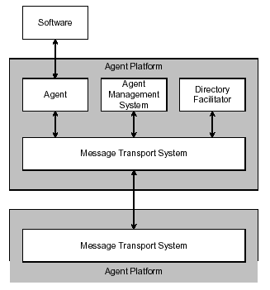

Slide 57
FIPA管理模型主要功能模块
AMS (Agent Management System)，是FIPA管理模型中必须的部分，相当于平台的管理者，它监控着Agent对平台的访问。AMS保存着在该平台上活动的Agent的ID,每个Agent为了获得有效的ID必须先向AMS注册。
DF (Directory Facilitator)也是平台的必须部分，它提供平台内的黄页服务。Agent可以向DF注册自己的能力或服务信息，也可以从DF中查询提供有关服务的Agent的信息。

Slide 58
FIPA管理模型主要功能模块
MTS (Message Transport Service) 提供了不同Agent之间的ACL消息交互机制。MTS由平台上的Agent Communication Channel (ACC)提供。ACC是平台上为Agent提供消息交互的实体。MTP (Message Transport Protocol)是不同ACC之间的消息交互协议。
AP (Agent Platform)是Agent能被部署运行的物理实体，它不仅包括前面的AMS、DF、MTS,还包括底层硬件、操作系统和支撑软件，如JRE等。FIPA并没有规定AP的实现方式，平台的内部实现由Agent系统的开发者决定。

Slide 59
FIPA ACL
FIPA ACL在Agent的消息传输服务上定义了如下一组最小需求：
正常情况下消息服务是可靠、准确、有序的。
如果消息服务不能保证以上的要求，将通过消息服务界面以某种方式表现出来。
Agent将能选择是否暂停以等待消息结果，或同步执行其他无关任务。
传递消息动作参数。比如可以指明等待回复消息的最长时间。
消息传递服务将负责向Agent汇报出错情况。如超时或接受Agent不存在等。
Agent之间可以不用关心对方的实际地址，消息传递服务将会根据Agent注册的唯一名而找到接受者。

Slide 60
FIPA ACL
ACL的消息结构如下所示：
(inform
:sender agent1
:receiver ams
:content
(register agent1)
:language sl0
:ontology mas-application
)

Slide 61
FIPA的信任模型
①Agent与AMS的信任关系
由于在一个平台内的所有Agent都要向该平台的AMS注册，所以对于在此平台中的Agent而言，该AMS是可信任的。AMS对于前来注册的Agent并没有采取验证机制。
②服务提供者与DF的信任关系
在AMS中注册的Agent均能在DF中注册自己可以提供的服务信息。服务提供者与DF之间并没有明确的信任关系。DF并不保证注册信息的准确性和有效性，也不会对信息查询者采取访问控制机制，任意Agent都能查询DF的任意信息。
③Agent与ACC
不同Agent之间的消息交互均通过各自平台的ACC进行，ACC相当于双方的消息代理。FIPA98安全规范中假设ACC是可信任的，ACC将会保证消息的完整性和到达顺序。

Slide 62
FIPA的安全模型
①保证消息在公共网络中传递时的机密性；
②保证数据在传递前后的一致性；
③验证Agent身份的机制。
这些安全机制可以通过Agent在ACL消息信封上对某些位进行设置而触发。
为了达到以上的目标，引入了平台安全管理者模块APSM (Agent Platform Security Manager)。APSM负责维护平台的安全策略，包括提供传输层安全和作安全审计。

Slide 63
FIPA implementations
Agent Development Kit
April Agent Platform (AAP)
Comtec Agent Platform
FIPA- OS
Grasshopper
JACK Intelligent Agents
Java Agent Development Environment (JADE)
Lightweight Extensible Agent Platform (LEAP)
ZEUS
Genius

Slide 64

JADE
JADE (Java Agent Development Framework)是一个完全由Java语言开发的一个软件框架，并且符合FIPA规范。通过这个中间件，极大地简化了我们程序员开发多智能体系统。JADE主要包括以下几个组成部分：
智能体赖以生存的一个运行时环境；
程序员用来开发智能体应用的一个运行时库；
一系列图形工具，帮助用户管理和监控运行时智能体的状态。
JADE的官方网站http://jade.tilab.com

Slide 65
JADE基本概念
JADE平台利用容器去容纳智能体。一个平台可以有多个容器，并且这些容器可以在不同的主机上。在一个JADE平台中，有且仅有一个叫做主容器的容器。当其他的容器启动时，他们必须在主容器中注册。
JADE智能体在平台上用独一无二的名字来标识。一旦一个智能体知道网络上另一个智能体的名字，它们便可以进行透明的通信，而不需要了解实际的位置。
主容器除了可以提供其他一般容器注册功能之外，它还包含了两个特殊的智能体。AMS(Agent Management System)提供一些智能体管理功能。DF(Directory Facilitator)提供了黄页功能。

Slide 66
JADE
JADE is an agent platform that implements the basic services and infrastructure of a distributed multi-agent application:
– agent life-cycle and agent mobility
– white & yellow-page services
– peer-to-peer message transport & parsing
– agent security
– scheduling of multiple agent tasks
– set of graphical tools to support monitoring, logging, and debugging

Slide 67
JADE Hides FIPA From Programmers!
No need to implement the Agent Platform
– AMS, DF, and ACC executed at start-up
No need to implement agent-management ontology and functionalities
– An agent is registered with the AP within its constructor
It is given a name and an address
– The DFService class provides a simplified interface to access the services of the DF (registration, searching, lease-renewal, …)
No need to implement Message Transport and Parsing
– Automatically (and possibly efficiently) done by the framework when sending/receiving messages
Interaction Protocols must only be extended via handle methods
AND it is standard FIPA

Slide 68
MAGE简介
AGrIP的运行环境——多主体环境MAGE
  Multi-AGent Environment
  AGrIP中的各种管理工具和中间件、以及基于AGrIP开发的应用系统，都在MAGE中集成和运行。
目标
  面向主体的软件开发、集成和运行环境
功能
  实现基于主体的应用集成（软件重用的最佳解决方案）

Slide 69
MAGE简介
主要特点
  分布式计算平台
  多种软件重用方案
  多种主体生成方式
  图形用户界面、强大的管理功能
  丰富的行为模板、主体行为调度模型

Slide 70
MAGE平台体系结构
软件
MAGE
主体库
目录服务主体DF
主体管理系统AMS
主体
主体
主体
功能构件
消息传输系统 MTS (Message Transport System)
其它主体平台
消息传输系统 MTS (Message Transport System)

Slide 71
VAStudio
可视化多主体系统开发平台
VAStudio介绍
  友好的集成环境来支持Agent的设计和开发，不仅是系统开发环境，而且是面向Agent的设计与编程环境
VAStudio功能特点
  多种主体生成方案：模板库,ADL,克隆,FSM,流程图。
  编码工具
  多主体系统的编译，运行。
  行为库

Slide 72
研究组织与机构
AgentLink
FIPA
Software Agents Group at Carnegie Mellon University
Text Learning Group at Carnegie Mellon University
Software Agents Group of the MIT Media Laboratory
AI Laboratory at MIT
Multi-Agent System Laboratory at University of Massachusetts

